Slide 1

Lí do nào quan trọng nhất của việc vay mượn từ trong tiếng Việt?
Tiếng Việt chưa có từ biểu thị hoặc biểu thị không chính xác.
Do có thời gian dài ta bị nước ngoài đô hộ.
Tiếng Việt cần có sự vay mượn để đổi mới và phát triển.
Nhằm làm phong phú vốn từ tiếng việt

Slide 2

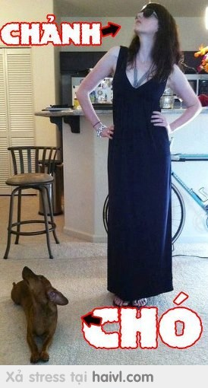
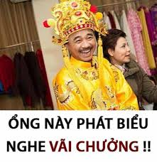
Hiện tượng:
Tạo ra những ngôn ngữ mới
Theo em, những từ sau có nghĩa là gì?

Slide 3

Nghĩa của từ
Họ và tên: Ngô Thị Thủy
Trường THCS Long Biên
Năm học: 2020 - 2021

Slide 4

I. Nghĩa của từ
Ví dụ:
Tập quán: thói quen của một cộng đồng (địa phương, dân tộc…) được hình thành từ lâu trong đời sống, được mọi người làm theo.
Lẫm liệt: hùng dũng, oai nghiêm.
Nao núng: lung lay, không vững lòng tin ở mình nữa.

Slide 5

Nếu lấy dấu “:” làm chuẩn thì các ví dụ trên gồm có mấy phần? Là những phần nào?
Gồm 2 phần:
Từ in đậm: từ cần giải nghĩa
Từ bên phải: nội dung

Slide 6
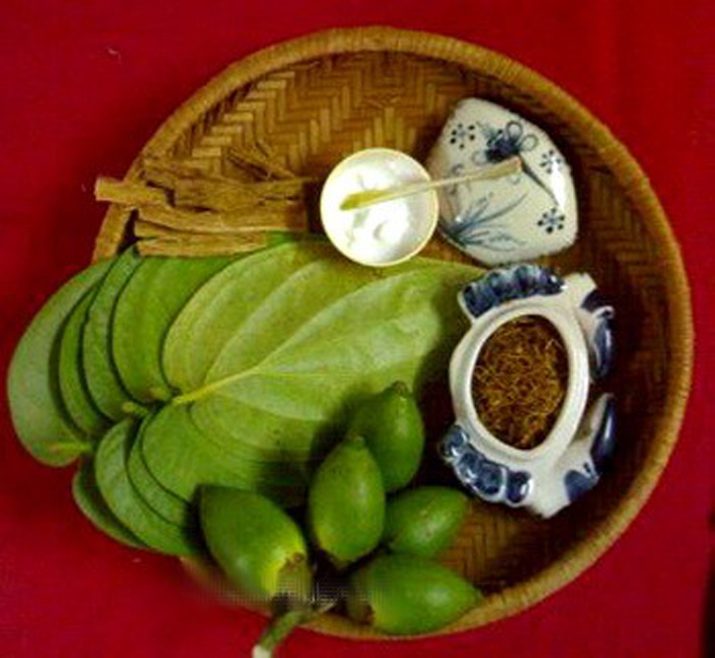
Đọc to phần giải nghĩa từ tập quán và thói quen và cho biết 2 từ này có thay thế cho nhau được không? Tại sao?
Người Việt Nam có tập quán ăn trầu.
Người Việt Nam có thói quen ăn trầu.
Có thể dùng cả 2 từ vì từ “tập quán” có nghĩa rộng, chỉ số đông

Slide 7

Nam có tập quán đọc sách.
Nam có thói quen đọc sách.
Chỉ dùng được từ thói quen vì thói quen có nghĩa hẹp, chỉ cá nhân

Slide 8

Tùy từng trường hợp mà có thể thay thế cho nhau

Slide 9

Nghĩa của từ ứng với phần nào trong mô hình dưới đây?
HÌNH THỨC
NỘI DUNG

Slide 10



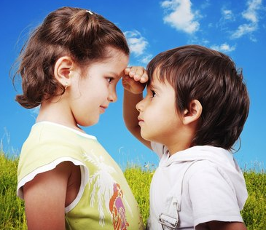
Hình ảnh | Từ | Hình thức | Nội dung
 | Cây | Từ đơn, một tiếng | Chỉ 1 loài thực vật
 | Xe đạp | Từ ghép, hai tiếng | Chỉ một loại phương tiện , dùng sức người đạp để di chuyển
 | Dịu dàng | Từ láy, hai tiếng | Mềm mại, nhẹ nhàng
 | Lùn | Từ đơn, một tiếng | Không cao
Nghĩa của từ là nội dung (sự vật, tính chất, hoạt động, quan hệ…) mà từ biểu thị.

Slide 11

BÀI TẬP NHANH
Trong các câu sau, câu nào dùng đúng từ “ngoan cường”?
Bon địch dù chỉ còn đám tàn quân những vẫn rất ngoan cường chống trả lại từng đợt tấn công của bộ đội ta.
B. Trên điểm chốt, các đồng chí của chúng ta đã ngoan cường chống trả lại từng đợt tấn công của địch
C. Trong lao động, Lan là một người rất ngoan cường, không hề biết sợ khó khăn gian khổ.

Slide 12

II. Cách giải thích nghĩa của từ
Ví dụ:
Chết: là sự chấm dứt các hoạt động của một sinh vật hay ngừng vĩnh viễn mọi hoạt động sống (không thể phục hồi) của một cơ thể.
Chết: Hi sinh, mất, ngỏm…
Chết: Không còn sống.
Nghĩa của các từ trên
được giải thích bằng
cách nào?

Slide 13

II. Cách giải thích nghĩa của từ
Chết: là sự chấm dứt các hoạt động của một sinh vật hay ngừng vĩnh viễn mọi hoạt động sống của một cơ thể.
Trình bày khái niệm
mà từ biểu thị
Đưa ra những từ đồng
nghĩa với từ cần giải thích
Chết: Hi sinh, mất, ngỏm…
Chết: Không còn sống.
Đưa ra những từ trái nghĩa
với từ cần giải thích

Slide 14







Ghi nhớ
Đưa ra TĐN với từ cần giải thích
Vậy có những
cách giải nghĩa
từ nào?
Trình
bày khái
niệm mà từ biểu thị
Đưa ra TTN với từ cần giải thích

Slide 15

BÀI TẬP NHANH
Giải thích các từ sau bằng cách đưa ra TĐN/ TTN với từ cần giải thích
Thật thà, ngay thẳng, trung thực
a. Trung thực
Không dối trá, lươn lẹo
Sáng dạ, thông tuệ
b. Thông minh
Không tối dạ, đần độn, ngu dốt

Slide 16


LUYỆN TẬP
Làm việc nhóm trong 5 phút, đọc lại chú thích ở sau các văn bản đã học. Cho biết mỗi chú thích giải nghĩa từ theo cách nào.
Viết kết quả ra nháp, sau 5p, nhóm nào viết được nhiều và đúng nhất sẽ chiến thắng

Slide 17

Nối từ (A) và cách giải nghĩa (B) phù hợp
A
B
…………..: học và luyện tập để có hiểu biết, có kĩ năng
Học hỏi
Học tập
…………..: nghe/ thấy người ta làm rồi làm theo chứ không được ai trực tiếp dạy bảo
Học hành
…………..: tìm tòi, hỏi han để học tập
…………..: học văn hóa có thầy, có chương trình, có hướng dẫn (nói 1 cách khái quát
Học lỏm

Slide 18
Nối từ (A) và cách giải nghĩa (B) phù hợp
A
B
…………..: ở vào khoảng giữa trong bậc thang đánh giá, không khá cũng không kém, không cao cũng không thấp.
Trung gian
Trung niên
…………..: ở vị trí chuyển tiếp hoặc nối tiếp giữa 2 bộ phận, 2 giai đoạn, 2 sự vật,…
Trung bình
…………..: đã quá tuổi thanh niên nhưng chưa đến tuổi già

Slide 19
Giải thích các từ sau theo những cách đã biết
Giếng
Rung rinh
Hèn nhát
Hố đào thẳng đứng, sâu trong lòng đất có dáng hình trụ, dùng để lấy mạch nước ngầm
Trạng thái rung động,
đung đưa của sự vật
Sợ sệt, thiếu can đảm đến mức đáng khinh

Slide 20

Đọc truyện và cho biết cách giải nghĩa từ “mất” của Nụ có đúng không?
Thế Thì Không Mất
Cô chủ và người ở đi đò, người ở lén ăn trầu, vụng tay làm rơi ống vôi xuống sông. Sợ chủ mắng nó mới lập mưu nói:
- Thưa cô, cái gì mình biết nó ở đâu thì có cho là mất không ạ?
Cô chủ vô tình trả lời:
- Sao lại hỏi lẩn thẩn thế! Đã biết nó ở
đâu rồi lại còn gọi là mất thế nào được!
Người ở nhanh nhảu thưa:
- Thế thì cái ống vôi của cô không mất,
con biết nó nằm ở dưới đáy sông, con vừa
đánh rơi xuống đấy.

Slide 21

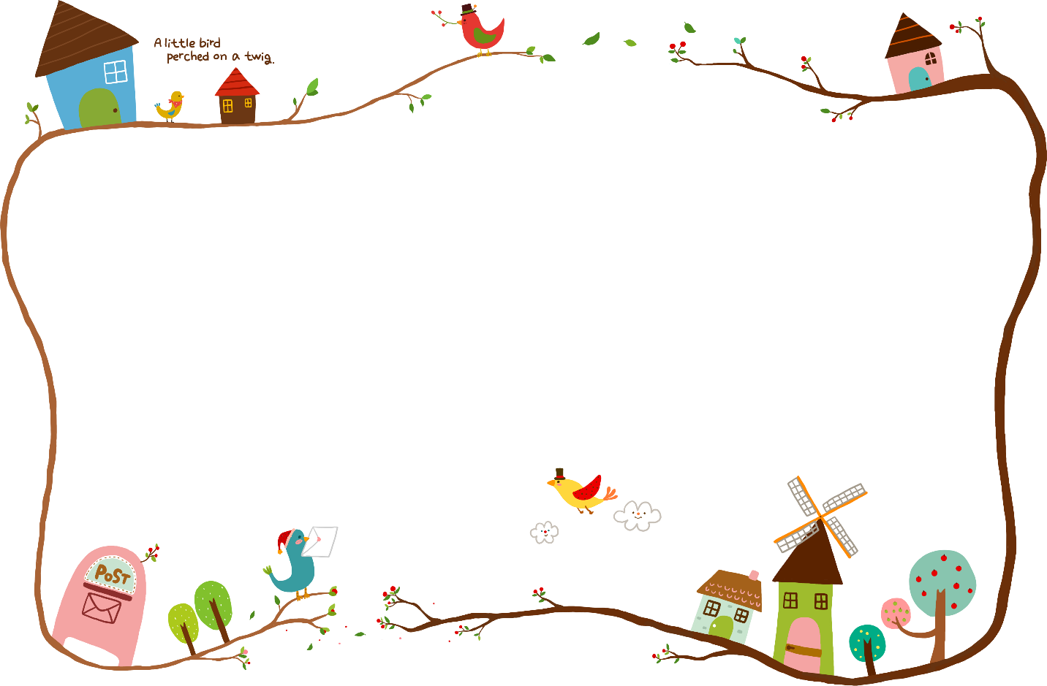

- Từ mất có nhiều nghĩa:
+ Nghĩa 1: không còn thuộc về mình nữa
+ Nghĩa 2: không thấy, không còn nhìn thấy nữa
+ Nghĩa 3: chết
➔ Nhân vật Nụ đã dựa vào việc cô chủ hiểu theo nghĩa thứ hai để tự bào chữa cho mình trong việc đánh rơi cái ống vôi của cô chủ xuống lòng sông.

Slide 22
Làm phiếu bài tập
(Lấy điểm 15 phút)

